Slide 1


DISEÑOS DE SISTEMAS

Slide 2
¿Qué son los diseños de sistema?
LOS diseño de sistemas es el proceso de definir la arquitectura, módulos, componentes, interfaces y datos de un sistema para satisfacer requisitos específicos, transformando conceptos en estructuras de software funcionales.

Slide 3

PRINCIPALES TIPOS DE SISTEMAS DE DISEÑO
Sistemas de Diseño Visual: Enfocados en la estética, paletas de colores, tipografía y elementos de marca.

Slide 4
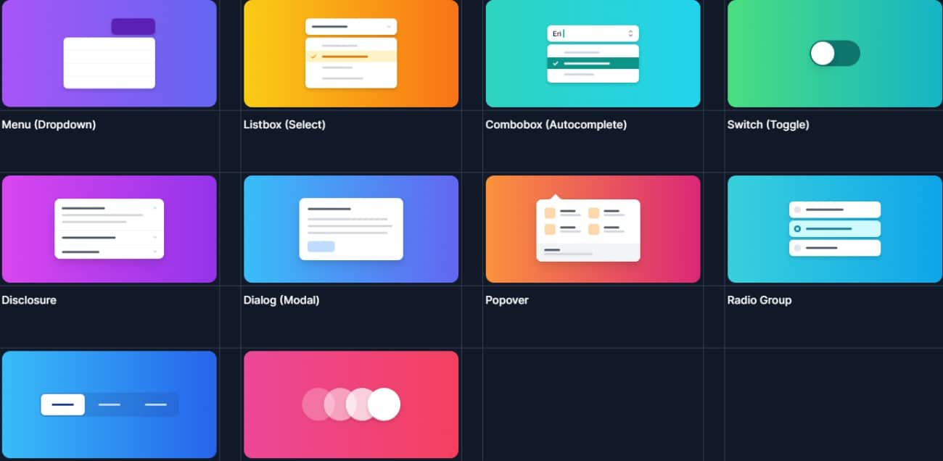
Bibliotecas de Componentes: Colecciones de elementos de interfaz de usuario (UI) codificados (botones, formularios) para implementación directa.

Slide 5
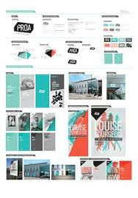
Sistemas gráficos: es un conjunto estructurado y normalizado de elementos visuales (tipografía, color, imágenes, formas) que garantizan la coherencia estética y funcional de una marca en todos sus puntos de contacto

Slide 6
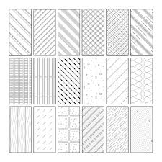
Bibliotecas de Patrones: Documentan soluciones reutilizables para problemas de interacción y experiencia de usuario (UX).

Slide 7

Marcos Establecidos o "Full Stack": Sistemas completos que incluyen principios, tokens, componentes, código y pautas de gobernanza.

Slide 8
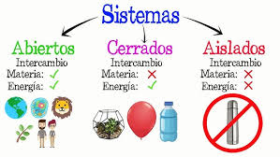
tipos de sistemas

Slide 9
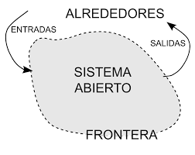
Sistemas Abiertos: Son aquellos que intercambian libremente materia, energía o información con su entorno, como los seres vivos, los ecosistemas o una empresa.

Slide 10
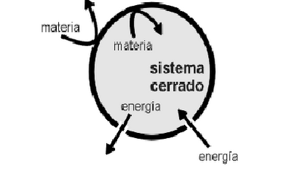
Sistemas Cerrados: Tienen una comunicación limitada o nula con su entorno, lo que significa que el ingreso y salida de información o energía está restringido o es nulo. Un ejemplo es un reloj mecánico.

Slide 11
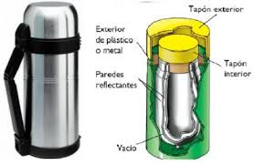
Sistemas Aislados: concepto teórico en física y termodinámica que describe un sistema que no intercambia ni materia ni energía (calor o trabajo) con su entorno.

